Slide 1
졸업논문 주제 및 관련 기술 동향
201402750 임광효
201600784 김준영
Notes:
http://minheeblog.tistory.com/category/PPT

Slide 2
CONTENTS
01 02 03 04 05
서론
주제
기술
연구 동향
참고 문헌
Notes:
http://minheeblog.tistory.com/category/PPT

Slide 3
CONTENTS
01 서론
02 주제
03 개발 환경
04 연구 일정
05 참고문헌
Notes:
http://minheeblog.tistory.com/category/PPT

Slide 4
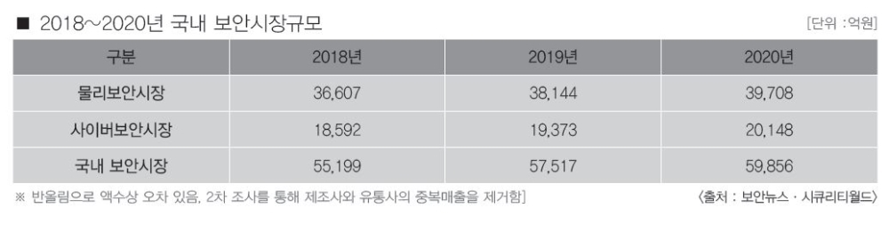
서론
01
Notes:
주제입니다. 주제를 선정하기에 앞서 먼저 2019년에 핵심이라고 생각되는 기술들을 조사하던 중, 포브스에 기고된 기사를 보고 머신러닝을 통해 데이터를 분석하는 기술에 초점을 맞추었습니다. 그 다음 머신 러닝을 활용하면서 성장하고 있는 분야를 조사한 결과, 영상을 통해 보안을 책임지는 보안 시장에 관심을 두게 되었습니다. <보안뉴스>와 <시큐리티월드>에서 조사한 <2019 국내외 보안시장 전망보고서>에 따르면 국내 보안 시장은 5조 7,517억 규모로 타 산업군 대비 고성장세를 유지할것이라 예측했으며, 한국인터넷진흥원은 최근 이달 14일까지 사회·안전 분야 지능형 CCTV 성공사례 발굴 및 국내 관련 산업 활성화를 위한 '지능형 CCTV 시범사업' 공모를 추진하였습니다.

Slide 5
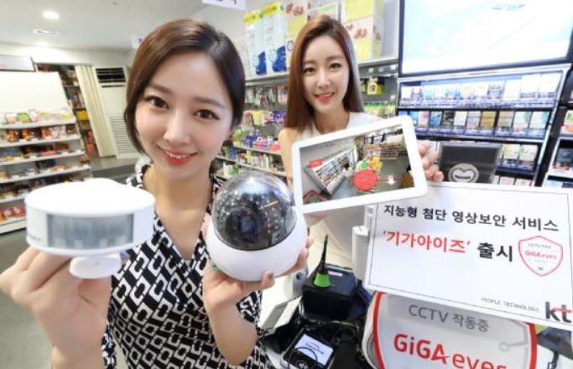

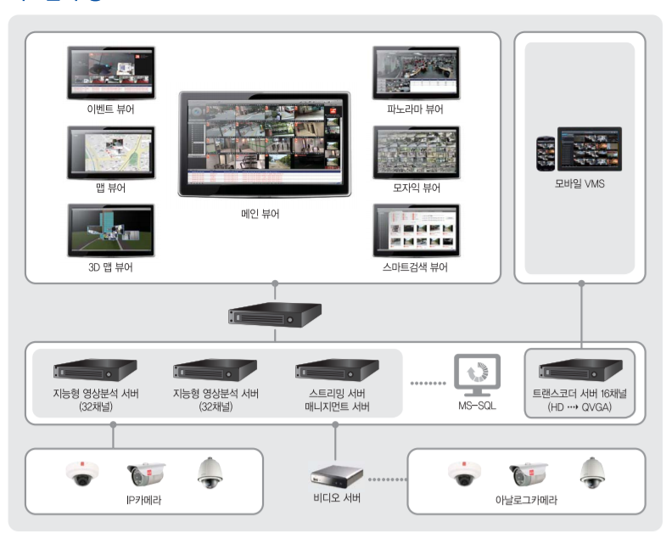
서론
01
기가 아이즈 | 에스원 | 일리시스
‘KT’에서 출시한 제품 침입 감지, 인원 측정, 체류시간분석, 카메라 훼손감지 기능제공 | ‘에스원’에서 출시한 제품 침입감지, 가상펜스, 도난, 번호판 인식, 넘어짐 감지 기능제공 | ‘일리시스’에서 출시한 제 품 실시간 보행자 감지, 사물식별 기능제공
Notes:
시중에 나와있는 지능형 CCTV의 제품들입니다.

Slide 6
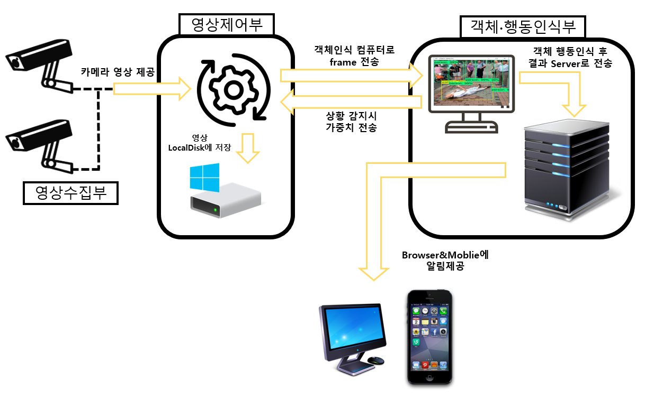
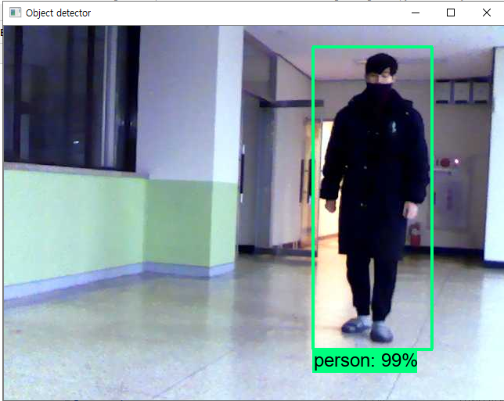
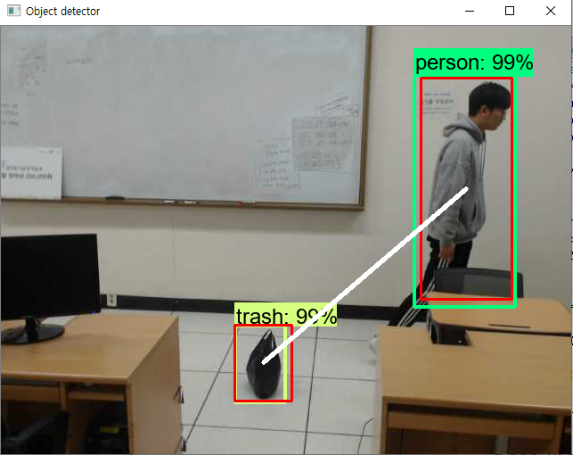
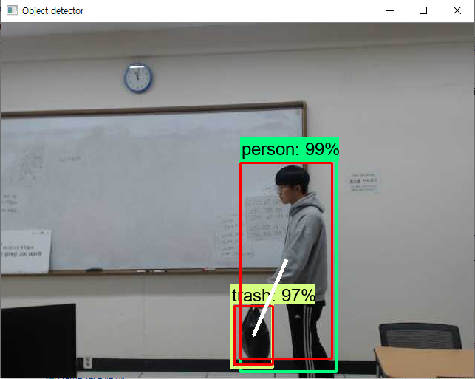
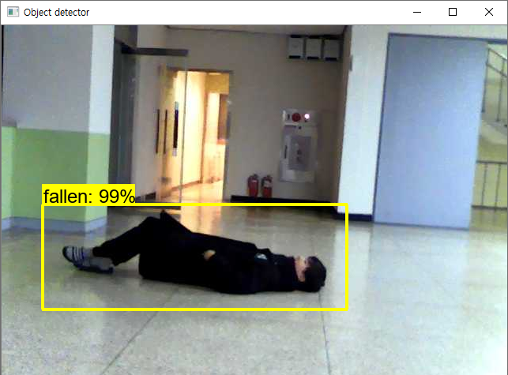
주제
01
2018 정보통신종합설계1 작품
Notes:
시중에 나와있는 지능형 CCTV의 제품들입니다.

Slide 7
주제
01
Notes:
시중에 나와있는 지능형 CCTV의 제품들입니다.

Slide 8
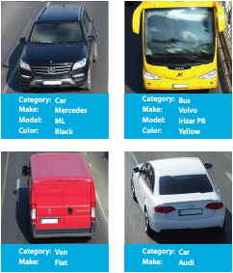

주제
03
객체⦁행동인식부
결과
CNN Models
Inception V2
Inception V3
ResNet
VGGNet
카메라 영상 제공
차량 판별 수행
영상수집부
Notes:
http://minheeblog.tistory.com/category/PPT

Slide 9
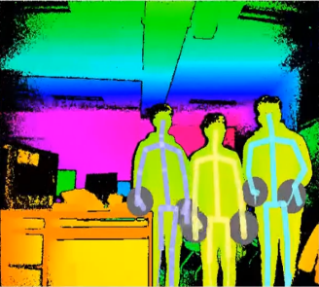
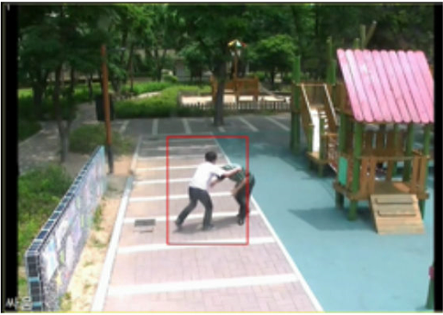
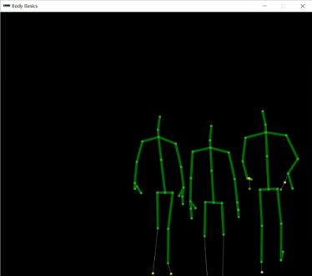
주제
05
객체⦁행동인식부
결과
CNN
Model
Inception V2
골격모델 추출
자세 판별 수행
각 관절의 벡터정보 제공
영상수집부
Kinect
Notes:
보다 나은 자세의 인식을 위해 단순히 한 자세가 찍힌 이미지가 아닌, 이미지로부터 사람의 골격모델을 추출하여, 이 특징점들의 위치를 이용하여 자세를 학습하는데 사용할 것입니다.

Slide 10
기술
03
개발환경
OS: Windows 10
Language: Python
API: Tensorflow (GPU)
CNN models: TensorFlow Official Models
Image dataset: Stanford Cars Dataset,
Selfshot images, UCF-101 Dataset
0 | 0 | 0 | 0 | 0
0 | 4 | 3 | 4 | 0
0 | 2 | 4 | 3 | 0
0 | 2 | 3 | 4 | 0
0 | 0 | 0 | 0 | 0
Notes:
http://minheeblog.tistory.com/category/PPT

Slide 11
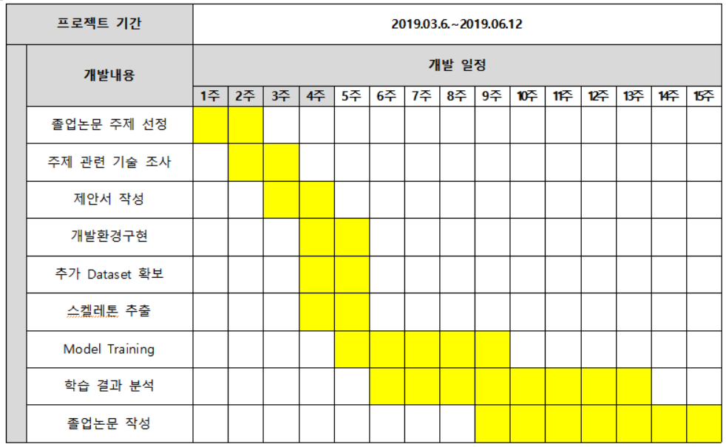
결론
05
Notes:
http://minheeblog.tistory.com/category/PPT

Slide 12
참고 문헌
05
[1] https://adeshpande3.github.io/adeshpande3.github.io/A-Beginner's-Guide-To-Understanding-Convolutional-Neural-Networks/
[2] http://cs231n.github.io/understanding-cnn/
[3] https://adeshpande3.github.io/adeshpande3.github.io/A-Beginner's-Guide-To-Understanding-Convolutional-Neural-Networks/
[4] https://towardsdatascience.com/an-overview-of-resnet-and-its-variants-5281e2f56035
[5] Alex Krizhevsky, Ilya Sutskever, Geoffrey E. Hinton, ImageNet Classification with Deep Convolutional Neural Networks, 2012
[6] 신수진, 박준건, 김윤영, 장준호, 문일철, Faster R-CNN의 중심 Convolution Neural Network 모델이 훈련 및 추론에 미치는 영향에 대한 분석, 한국과학기술원 산업및시스템공학과, 2017
[7] 김진규, 김성관, 주영훈, 박진배, Kinect sensor를 이용한 인간의 자세 인식, 대한전기학회 하계학술대회 논문집, 2012. 7
Notes:
http://minheeblog.tistory.com/category/PPT

Slide 13
출처
05
[그림1] https://www.forbes.com/sites/danielnewman/2018/09/11/top-10-digital-transformation- trends-for-2019/#1083e7143c30
[그림2] https://www.boannews.com/media/view.asp?idx=77829&kind=5
http://www.dt.co.kr/contents.html?article_no=2019022602109931041001
http://www.dt.co.kr/contents.html?article_no=2018122302109931731002
[그림3] https://www.boannews.com/media/view.asp?idx=76283
[그림4] https://github.com/tensorflow/models/blob/master/research/object_detection /g3doc/img/kites_detections_output.jpg
[그림5] http://deeplearning.stanford.edu/wiki/index.php/File:Convolution_schematic.gif
[그림6] https://laonple.blog.me/220608018546
[그림7] http://www.dbpia.co.kr/Journal/ArticleDetail/NODE01915950
[그림8] https://ieeexplore.ieee.org/stamp/stamp.jsp?tp=&arnumber=8506339
Notes:
http://minheeblog.tistory.com/category/PPT

Slide 14
THANK
YOU
Notes:
http://minheeblog.tistory.com/category/PPT

